Slide 1
Grupo de Trabajo de Inversiones
Sesión Número 041
Febrero 2018

Slide 2
Orden del día
Grupo de Trabajo de Inversiones
Sesión número 041
Febrero 2018
Informe y estrategia del FANVIT
Propuesta de inversión CKD Ainda
Informe sobre el resultado contable de inversión enero 2018
Informe sobre el entorno económico nacional e internacional
Informe FJP (ResoluciónRCA-4558-03/14)
Informe y estrategia del FINVIT

Slide 3
Informe y estrategia del FANVIT
Resultados FANVIT
Activos en administración terminaron enero en 128,405 mdp.
Resultado 2018 al cierre de enero es de +569 mdp que equivale a un rendimiento del 5.16% descontando gastos acumulados en el año.
En enero se tuvo una plusvalía de 569 mdp.
El plazo promedio ponderado de las inversiones en valores gubernamentales es de 6.4 años.
Composición del FANVIT
Liquidez y deuda: 85.3%. Dentro de este tipo de activos, se encuentra dividido de la siguiente manera: 59.1% Gubernamental (13.7% tasa fija, 20.7% udizado y 24.6% revisable) y 16.5% corporativos. Se tiene 7.0% de liquidez.
Renta variable: 11.8%. Incluye una quinta parte nacional y el resto internacional (básicamente EU, Europa y Asia). Esto incluye bonos bancarios estructurados.
Fibras 2.5%. Básicamente industriales y diversificadas (6 Fibras en total).
CKDs 0.3% pagado. Añadiendo el porcentaje comprometido, el total es de 1.5%.
Análisis de sensibilidad
En deuda, se redujo la sensibilidad del portafolio respecto al mes anterior. Actualmente por cada punto base que aumenten las tasas de interés, el portafolio ve disminuido su valor en -40.7 mdp. El mes pasado era de -42.5 mdp.
En renta variable, la sensibilidad se aumentó como un mecanismo de diversificación de manera que por cada 1% que desciendan los instrumentos de renta variable en los que invierte el Fanvit, el valor del portafolio disminuye -175.2 mdp. El mes pasado este indicador era de -162.4 mdp.
La sensibilidad del portafolio de tipo de cambio se aumentó donde una apreciación del tipo de cambio de 1% implica una caída de -125.8 mdp en el portafolio. El mes pasado -104.1 mdp.

Slide 4
Estrategia
Renta Fija
Durante enero se hizo énfasis en una estrategia defensiva para el portafolio de acuerdo a las condiciones actuales del mercado local, en donde se aprobó la reforma fiscal en Estados Unidos y con temas aun sin mucha claridad hacia el primer semestre del año como son las negociaciones del TLCAN y las elecciones presidenciales en México. Derivado de estas situaciones esperamos que la volatilidad observada en las últimas semanas continúe e incluso se acentué durante estos primeros seis meses del año.
Durante el periodo se realizaron operaciones de venta en la parte corta de los bonos M (Jun 21) por 879.7 millones de pesos con el propósito de anticiparnos al movimiento de alza en la tasa de interés objetivo por parte de Banco de México, la cual se concretó el 8 de febrero con un alza de 25 puntos base. Se continuó con ventas por 1,000.3 mdp a lo largo de la parte larga de la curva de bonos M (M34-M47), buscando disminuir el riesgo del portafolio derivado de los riesgos previamente mencionados. Los recursos generados por estas ventas se invirtieron en bonos del gobierno federal udizados de corto y mediano plazo (S19-S28), protegiendo al portafolio de las presiones inflacionarias futuras, se realizaron compras por 3,402.1 millones de pesos, manteniendo un plazo promedio ponderado del portafolio por debajo de los 6.5 años, siendo de los niveles más bajos en la historia del FANVIT.
Se continuó con la reestructura de deuda corporativa del portafolio, se realizaron ventas por 2,093.5 millones de pesos en papeles que no van de acuerdo con el perfil de riesgo deseado. Los recursos generados por las ventas de instrumentos de estas características se han ido reinvirtiendo en valores gubernamentales.

Slide 5
Estrategia
Renta Variable y Bonos Bancarios Estructurados
Renta variable internacional ha mostrado alta volatilidad debido principalmente a las preocupaciones por las altas valuaciones que presentan los índices, el incremento de las tasas en Estados Unidos, la resolución del tema fiscal en Estados Unidos y buenos datos económicos que soportan la expectativa de crecimiento global. En renta variable nacional se ha observado incertidumbre explicado principalmente por la incertidumbre entre los inversionistas sobre la resolución del TLCAN y las elecciones presidenciales. Actualmente se tiene 11.8% del total de los activos (lo anterior incluyendo Bonos Bancarios estructurados y Bonos Convertibles).
Durante el periodo, se incrementó la participación en renta variable internacional en ETF´s defensivos (EUA) en 2%, aprovechando los niveles de tipo de cambio, manteniendo un portafolio diversificado y buscando optimizar las condiciones de riesgo rendimiento. Se privilegiaría la parte internacional sobre la nacional debido a mejores perspectivas de retorno. Las principales regiones donde se tiene participación son:
  En México hemos observado un retroceso del Índice de Precios y Cotizaciones por la incertidumbre que genera la renegociación del TLCAN, el impacto de los datos observados de inflación en los consumidores, el nerviosismo por las elecciones presidenciales a mitad del año e impacto de la volatilidad por parte de los mercados globales. Representa el 1.1% del total de los activos.

Slide 6
Estrategia
Renta Variable y Bonos Bancarios Estructurados
  Los mercados accionarios en EUA han seguido mostrando alta volatilidad debido: a) buenos resultados corporativos y buenos datos económicos (crecimiento económico sostenido); b) resolución de la propuesta de reforma fiscal del Presidente Trump en Estados unidos; c) preocupación por altas valuaciones; y d) incremento de las tasas de interés. Suma el 6.3% del total de los activos (incluyendo Bonos Bancarios Estructurados y ETF referenciado a los bonos del tesoro de Estados Unidos de corto plazo).
  Europa presenta atractivas valuaciones y buenas perspectivas en resultados corporativos como en crecimiento económico en el mediano-largo plazo. La política monetaria divergiría en relación a EUA. Significa el 1.5% del total de los activos (2.1% si se incluyen Bonos Bancarios Estructurados).
  En Japón se espera que se mantenga su ritmo de crecimiento y suba la inflación en los siguientes años aunado de reportes corporativos favorables (utilidades). Los anteriores factores, aunados a una política económica expansiva y valuaciones atractivas, apuntan a mantener una perspectiva constructiva sobre la renta variable del país. Representa el 1.7% del total de los activos.

Slide 7
Divisas
El principal riesgo del FANVIT esta en el movimiento en las tasas y la posible debilidad del peso, ya que cuenta una exposición del 89.2%. Para diversificar el riesgo en tasas, se incrementó la sensibilidad del portafolio al tipo de cambio.
Estimamos que la volatilidad del peso se puede incrementar por lo siguiente: renegociación del TLCAN, mayor velocidad en el ritmo de normalización de la política monetaria en los EU, riesgos geopolíticos y elecciones en México.
Para diversificar el riesgo del portafolio, se incrementó la exposición en valores vinculados directa o indirectamente (inversiones en divisas y/o valores de renta variable internacional) y llegar a una sensibilidad de -125.8 mdp vs -104.1 del mes anterior. El aumento de la sensibilidad significa mayor exposición a otras divisas y por lo tanto vuelve al FANVIT un portafolio más defensivo ante choques externos.

Slide 8
Estrategia
Fibras
A pesar de las presiones en tasas y las fluctuaciones de los mercados financieros, el sector de Fibras tiene valuaciones atractivas dado que las empresas cotizan por debajo de su valor neto de activos.
Al tener el portafolio más exposición al sector industrial, ha hecho defensiva nuestra posición en Fibras a pesar de la turbulencia reciente por la incertidumbre de la renegociación del TLCAN. Esto se debe a que, dado que sus ingresos están denominados mayoritariamente en dólares, son más capaces de mantener sus márgenes y dividendos atractivos.
CKD’s
En total se han hecho inversiones en 7 CKD’s:
  5 de bienes raíces (Walton, Prudential, IGS, Alignmex, Quiero casa )
  2 de infraestructura (CKD Interacciones y EXI).
El monto comprometido es de 1,850 mdp (1.43% Fanvit):
  460 mdp pagados (0.35%)
  1,390 mdp por pagar (1.07%).
Quedan 300 mdp pendientes de inversión del CKD Ainda que se presenta para su ratificación.
Estamos analizando oportunidades de inversión en CKD’s de deuda para complementar la diversificación del portafolio.

Slide 9
Cartera
Febrero 2018

Slide 10
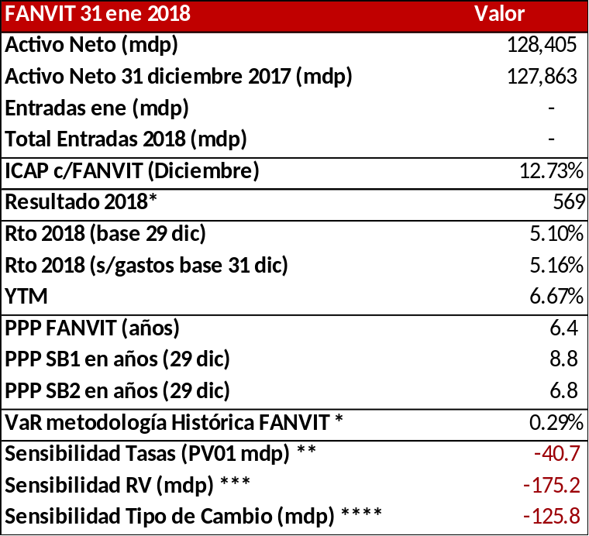
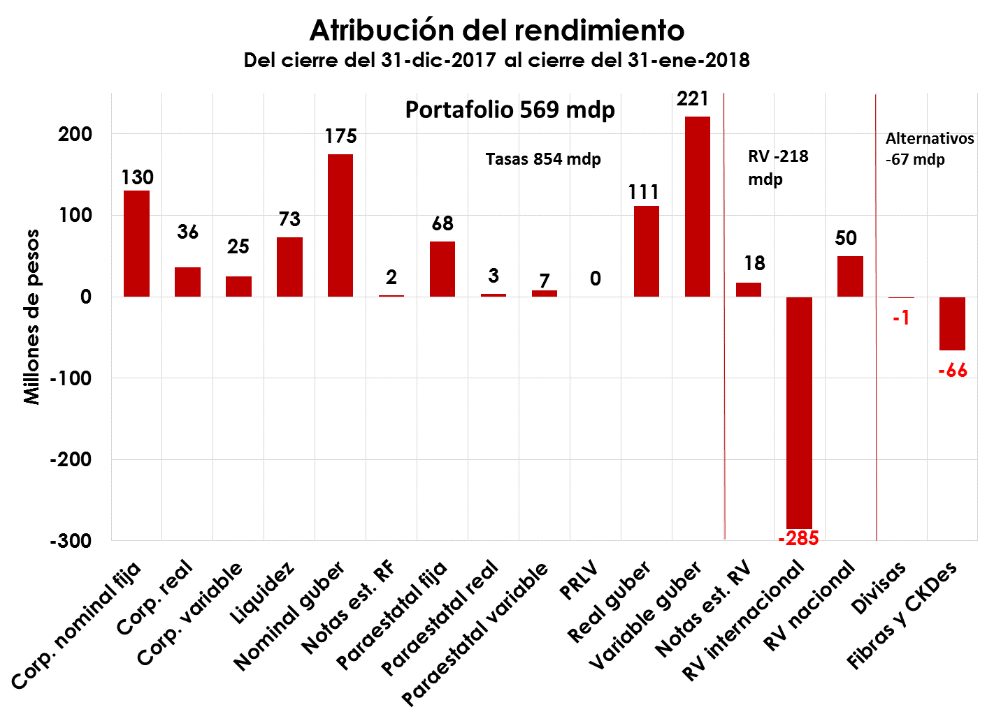
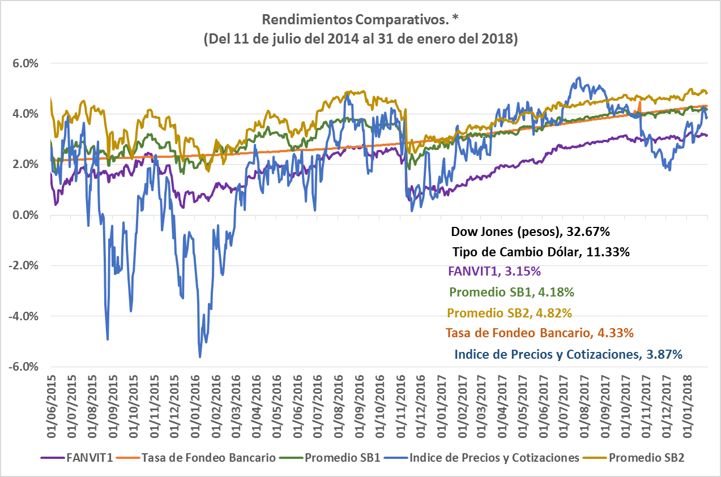
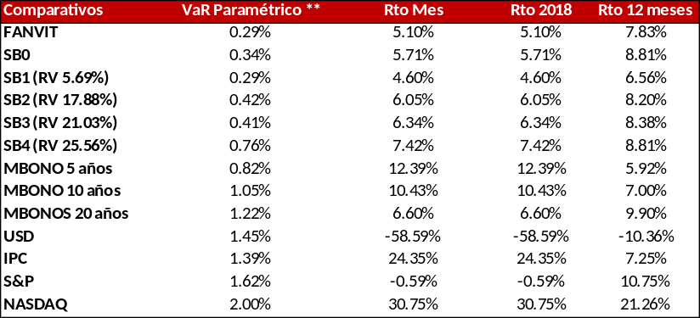
Resultado FANVIT al 31 de enero de 2018
Calculado del 31 dic 2017 al 31 de enero del 2018 con base en el “valor del portafolio”.
El VaR histórico es a horizonte de 1 día con el 99% de confianza ** Sensibilidad por aumento de 1pb en tasas (PV01). *** Sensibilidad por disminución de 1% en Renta Variable (RV). **** Sensibilidad por disminución de 1% en el dólar.
^ Resultado proporcionado por el área de Riesgos.
La atribución al rendimiento es bruto, por lo tanto a los activos netos se le suman los gastos no equiparables, cupones pendientes y compras/ventas por liquidar que equivalen a 27 mdp. El resultado podría variar no más del 1% por redondeos.
Fecha: 31 de enero 2018. * Suma de Activos Netos de las Siefores al 29 de diciembre.
** VaR Paramétrico al 99% de confianza horizonte a un día.
* Rendimiento anualizado. Suponemos el rendimiento del FANVIT (con gastos) si hubiera invertido únicamente en los activos graficados
Fuente: Elaborado por la Gerencia Sr. de Coordinación de Inversiones del Infonavit con datos al 31 de enero de 2018.

Slide 11
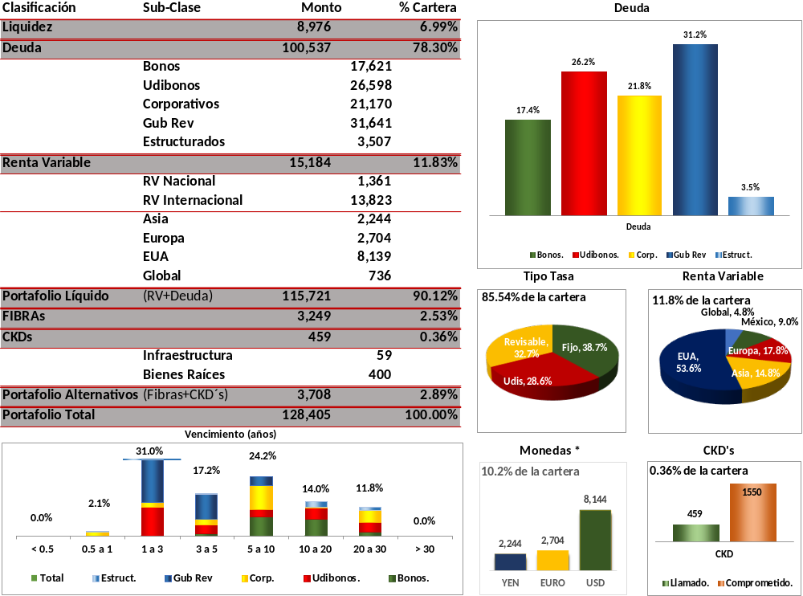
Cartera FANVIT al 31 de enero de 2018
* En monedas se está contabilizando “Renta Variable en Divisas” más la chequera en dólares. La suma de los porcentajes será superior al 100%
Fuente: Elaborado por la Gerencia Sr. de Coordinación de Inversiones del Infonavit con datos al 31 de enero de 2018.

Slide 12
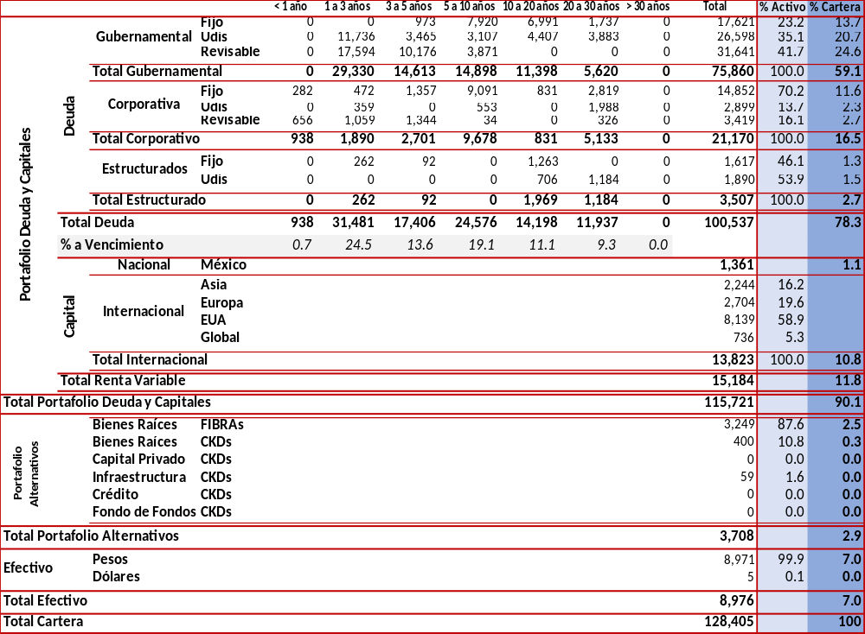
Cartera FANVIT al 31 de enero de 2018
Los Bonos Estructurados con exposición a capitales se incluyen dentro del apartado de Renta Variable.
Fuente: Elaborado por la Gerencia Sr. de Coordinación de Inversiones del Infonavit con datos al 31 de enero de 2018.

Slide 13
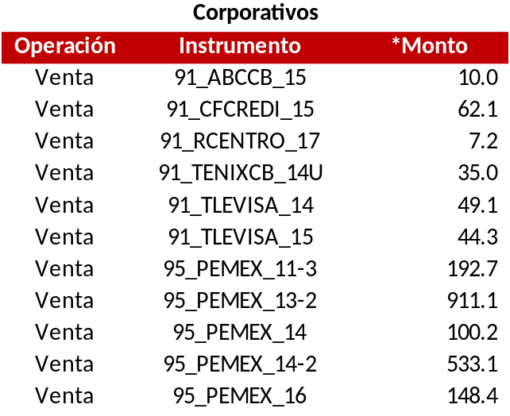
Operaciones relevantes
FANVIT del 1 al 31 de enero de 2017.
Se continuó con la reestructuración del portafolio de deuda corporativa realizando ventas por $207.8 mdp, se realizaron ventas de deuda corporativa de PEMEX por $1,885.7 mdp.
*Cifras en millones de pesos.

Slide 14
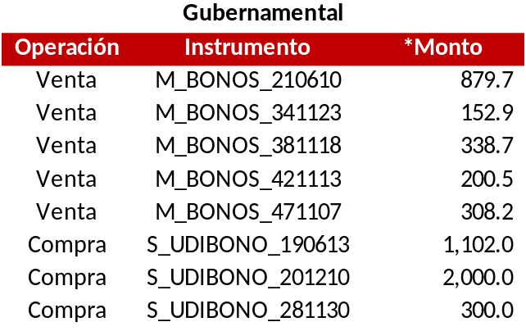
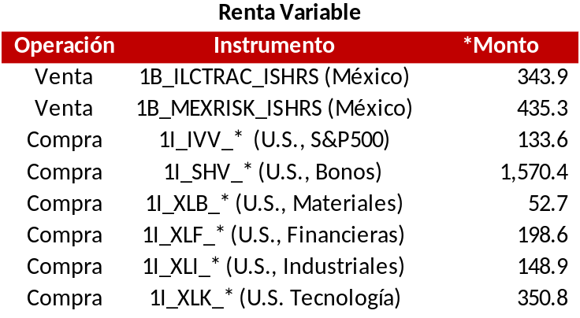
Operaciones relevantes
FANVIT del 1 al 31 de enero de 2017.
Se realizaron ventas en la zona corta y larga de la curva de bonos M, buscando estructurar un portafolio altamente defensivo ante las posibles alzas por parte de Banxico y la alta volatilidad esperada durante los próximos meses.
Se disminuyó la exposición a México ante los crecientes riesgos durante el primer semestre del 2018. Se incrementó la exposición al dólar mediante la compra de ETFs de los sectores más defensivos de la economía de Estados Unidos.
*Montos en millones de pesos.

Slide 15
Expectativas por clases de activo
Tipo de activo y % en portafolio
Tasa
Nominal
Tasa
Real
Tasa
Variable
Gubernamental
59.1%
Enfoque en operaciones de valor relativo
El riesgo latente que la FED pueda subir su tasa más rápido a lo esperado y el posible deterioro de las expectativas de inflación, abren la posibilidad que Banxico, continúe subiendo las tasas y por concerniente mantener la postura defensiva en el portafolio del FANVIT.
Corporativos*
16.5%
Compras selectivas
Se espera en el 1S18 la emisión de deuda corporativa y mantenga el diferencial de crédito en estos niveles. Se favorecen los cuasi gubernamentales ya que la tasa de referencia se empieza a ver atractiva.
Renta Variable
11.8%
Atractivo
Renta variable internacional sigue mostrando fuerte crecimiento y el ajuste importante del valor de los índices disipan las preocupaciones sobre las valuaciones en términos de múltiplos (principalmente de EUA).
Fibras
2.5%
Atractivo
Las expectativa de revaluación de los activos es alta y esperemos que se de una vez que Banxico finalice su ciclo restrictivo. No obstante, la atractiva tasa de dividendos del 7.7% justifica mantener y/o aumentar la exposición.
CKDs
0.3% (1.5%)
Neutral
En etapa de bajo crecimiento, se pueden hallar oportunidades sectoriales en activos no convencionales.
*Incluye papeles donde el emisor es un corporativo o un fideicomiso

Slide 16
Estrategia FANVIT
  Mantener un intervalo entre 5.5 y 7.0 años el plazo promedio ponderado del portafolio (actual 6.4). El deterioro de las expectativas inflacionarias por parte de los analistas ha influido la posibilidad de más aumentos de la tasa de referencia por parte de Banxico y refuerza la tesis de mantener un perfil de bajo riesgo de tasas en el FANVIT. Al mismo tiempo, en el FANVIT, se sobre ponderará a los activos de renta fija real, revisables y efectivo.
  Mantener hasta un 11.8% del Activo Neto en Renta Variable con las siguientes propuestas:
    Estados Unidos: Intercambiar posición de instrumentos relacionados a Bonos del Tesoro de corto plazo por instrumentos de mayor beta y con mejores perspectivas (momento, valor, tecnología, materiales, Financieros, Industriales).
    Europa y Asia: Intercambiar posición de Bonos del Tesoro de corto plazo para mantener la estructura actual del portafolio.
    México: mantener/reducir exposición en momentos de oportunidad y de forma gradual
  Conservar el objetivo de hasta 4% en 6 Fibras diversificadas e industriales y FIBRA E.
  Conservar la exposición en valores vinculados directa o indirectamente (inversiones en divisas y/o valores de renta variable internacional) a otras monedas con el propósito de diversificar al FANVIT para enfrentar la volatilidad generada por el riesgo de que la FED pueda subir su tasa de referencia más rápido a lo esperado, una mala negociación y/o salida de EU del TLCAN y elecciones presidenciales.
  Continuar con la venta de corporativos que se encuentran identificados, así como los que exceden limites de la Coordinación General de Riesgos en forma paulatina y cuidando los niveles de precios.
  Aprovechar oportunidades de mercado que permitan mejorar la rentabilidad del portafolio.
  La estrategia debe quedar enmarcada en el Marco de Gestión.

Slide 17
Orden del día
Grupo de Trabajo de Inversiones
Sesión número 041
Febrero 2018
Informe y estrategia del FANVIT
Propuesta de inversión CKD Ainda
Informe sobre el resultado contable de inversión enero 2018
Informe sobre el entorno económico nacional e internacional
Informe FJP (ResoluciónRCA-4558-03/14)
Informe y estrategia del FINVIT

Slide 18
Antecedentes Ainda *
La actualización del CKD de Ainda se presentó al Comité de Inversiones en octubre de 2017 con vigencia de tres meses (venció en enero).
A continuación se expondrán las razones por las cuales queremos ratificar la aprobación.
  .
Características vigentes de la emisión
Sector
Energía e Infraestructura
Monto
$4,000
Plazo
5 años periodo de inversión, 15 años totales
Retorno objetivo
16-20% netos
Retorno preferente
10.5% - 12.5% en pesos
Comisión por administración
1.5% sobre el monto máximo de la emisión
Coinversión
5%
* La primera presentación se realizó en agosto de 2016 y se realizaron actualizaciones en junio y octubre de 2017.

Slide 19
1. Mejoras en las condiciones de la emisión
1
Mejora en los Retornos Preferentes en Pesos:
 | ACTUAL | NUEVO
Brownfield con Potencial de Aumentar Valor: | 10.0% | 10.5%
Greenfield con Contratos de EPC que Alineen | 11.0% | 11.5%
Greenfield donde la Sociedad Promovida Asuma los Riesgos de EPC | 12.0% | 12.5%
Mejora en la Distribución de la Serie A:
2
 | ACTUAL | NUEVO
Distribución Serie A | 80% | 55%
Mejoras en la Serie B:
3
 | ACTUAL | NUEVO
 | 5 Series B | 10 Series B
Series | (B1, B2, B3, B4 y B5) | (B1, B2, B3, B4 y B5) | (B6, B7, B8)
Monto Total | $12,500 millones | $4,000 millones | $4,500 millones
Monto Por Serie | $2,500 millones | $800 millones | $1,500 millones
Comisión de Administración | 1.0% | 0.75% | 0.65%
Distribución | 80% | 80% | 0%
Split de Distribuciones | 20% | 10% | 0%
Eliminación del devengo negativo: Se calculará el Retorno Preferente considerando la fecha de la emisión inicial en la que los inversionistas aportan el 20% del monto total de la serie A
4
Porcentaje para Adoptar Modalidad de Fibra-E
5
 | ACTUAL | NUEVO
Porcentaje requerido para los efectos relacionados con Fibra-E | 70% | 90%
Fuente: Ainda. Enero 2018

Slide 20
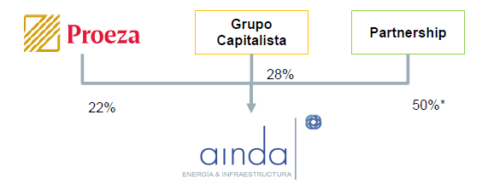
2. Participación Grupo Proeza
Ainda firmó una ampliación de capital por parte de Grupo Proeza, por el 22% del capital para fortalecer financiera e institucionalmente a Ainda.
Grupo multinacional
Ventas por más de 2,800 mdd
Operación en 14 países
Metalsa y Citrofrut, negocios princ.
  Proeza podrá :
  Nombrar un miembro en el Comité Técnico y un miembro del Comité de Inversión.
  Participar en los Comités del Consejo
  Designar a un miembro propietario del Consejo de Ainda, Presidente del Comité de Auditoría y del Comité de Compensaciones
Fortalece el
Gobierno
Corporativo
Fuente: Ainda. Enero 2018

Slide 21
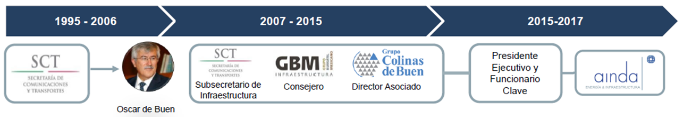
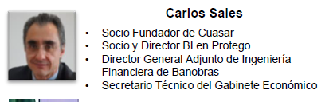
3. Fortalecimiento del equipo y Gobierno Corporativo
Incorporación de Oscar de Buen como Presidente Ejecutivo y Funcionario Clave fortalece la experiencia del equipo así como su conocimiento en la estructuración y supervisión de contratos EPC.
Participación de Carlos Sales en el Comité de Inversión y en el Comité Técnico permite contar con la experiencia de un financiero de reconocido prestigio en los Órganos de Gobierno
Fuente: Ainda. Enero 2018

Slide 22
4. Los proyectos se mantienen atractivos y diversificados
Pipeline de Ainda
Ainda (MMUSD)
TIR (USD)
Listos para Comité de Inversiones
Optimización del puerto Dos Bocas | 86 | 13-16 %
Colima (aeropuertos) | 40 | 13-16 %
Migraciones de campo Soledad (perdido) ✗ | 184 | 24%
CAKUA - Plataforma de compression (perdido) ✗ | 61 | 10-15 %
Licitaciones chicontepec/Rondas 2.5 y 3.2 | 48 + 125 | 26-27%
Repotenciación de plantas termoeléctricas | 56 + 88 | 13-15%
Desarrollo de parque eólico 200 MW | 69 | 10-12%
Adquisición proyectos de obra pública financiada | 193 | 10-12%
Migración Humapa (nuevo) ✓ | 163 | 21-23%
Migración San Andrés (nuevo) ✓ | 54 | 30%
Migración Tierra Blanca (nuevo) ✓ | 114 | ND
Migración Ébano (nuevo) ✓ | 38 | ND
Con avance significativo
Convenios operativos de alto desempeño | En evaluación
Reactivación de pozos cerrados
Electrificación de plataformas (nuevo) ✓
Zaap C- Plataforma de compresión Etapa 2
Arbitraje de precios vía líneas de transmisión
Expansión de redes inteligentes
Portafolio eólico (nuevo) ✓
En proceso de análisis
Fuente: Ainda. Enero 2018

Slide 23
Ratificación de la propuesta de inversión FANVIT
Con base en las consideraciones anteriores, se propone ratificar la orden para una participación en Ainda de:
300 mdp o hasta el 10% de la emisión, lo que resulte menor
La orden prevalece durante tres meses.

Slide 24
Orden del día
Grupo de Trabajo de Inversiones
Sesión número 041
Febrero 2018
Informe y estrategia del FANVIT
Propuesta de inversión CKD Ainda
Informe sobre el resultado contable de inversión enero 2018
Informe sobre el entorno económico nacional e internacional
Informe FJP (ResoluciónRCA-4558-03/14)
Informe y estrategia del FINVIT

Slide 25
Resultado contable de inversión 2018
(cifras al 31 de enero de 2018 mdp)
 |  |  | FANVIT | Tesorería | Total
Ingresos por intereses |  |  | 622 | 146 | 768
 | Ingresos por intereses |  | 621 | 146 | 767
 | Utilidad en cambios |  | 1 | 0 | 1
(-) Gastos por intereses |  |  | 0 | 0 | 0
 | Pérdida en cambios |  | 0 | 0 | 0
 |  | (=) Margen Financiero | 622 | 146 | 768
(-) Resultado por intermediación |  |  | -60 | 17 | -43
 | Valuación a valor razonable |  | -71 | 17 | -54
 | Resultado por compraventa |  | 11 | 0 | 11
 |  | (=) Resultado financiero | 562 | 164 | 726
Fuente: Elaborado por la Gerencia Sr. de Coordinación de Inversiones del Infonavit con datos al 31 de enero de 2018

Slide 26
Orden del día
Grupo de Trabajo de Inversiones
Sesión número 041
Febrero 2018
Informe y estrategia del FANVIT
Propuesta de inversión CKD Ainda
Informe sobre el resultado contable de inversión enero 2018
Informe sobre el entorno económico nacional e internacional
Informe FJP (ResoluciónRCA-4558-03/14)
Informe y estrategia del FINVIT

Slide 27
SITUACIÓN DE LA ECONOMÍA MEXICANA
Subdirección de Planeación y Finanzas
Gerencia de Estudios Económicos
INFONAVIT
19 de febrero de 2018
27

Slide 28
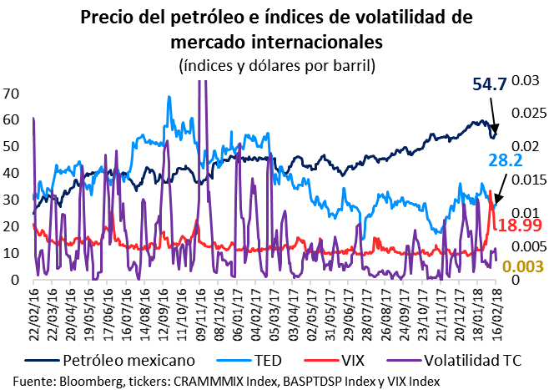
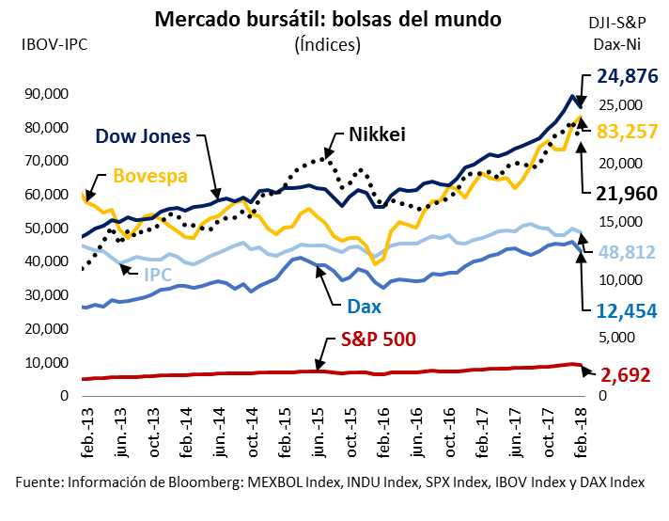
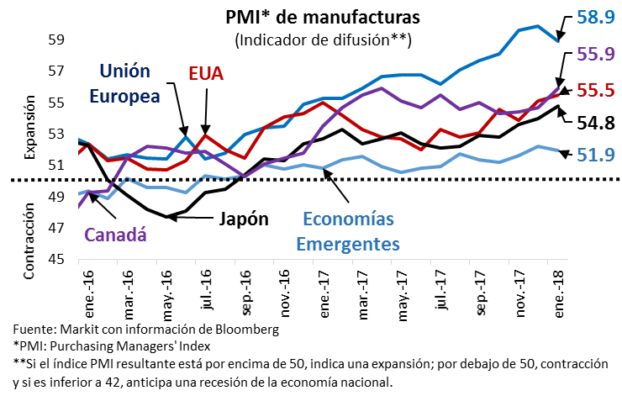
Mayor volatilidad e incertidumbre
Crecimiento económico sostenido en la mayoría de los países.
El aumento en gasto y menores impuestos en EU llevará a mayores tasas de interés. Factor importante de la mayor volatilidad
La alta volatilidad provoca fuertes fluctuaciones en precios importantes y aumenta la incertidumbre
28

Slide 29
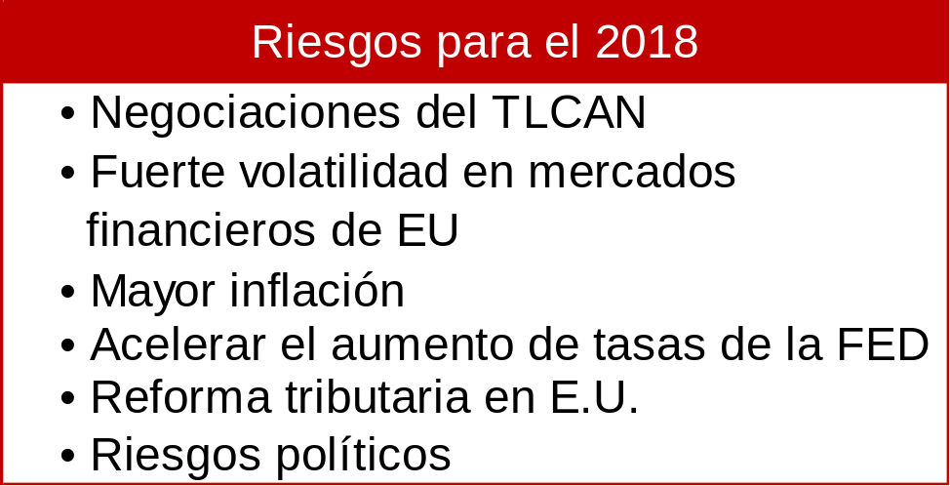
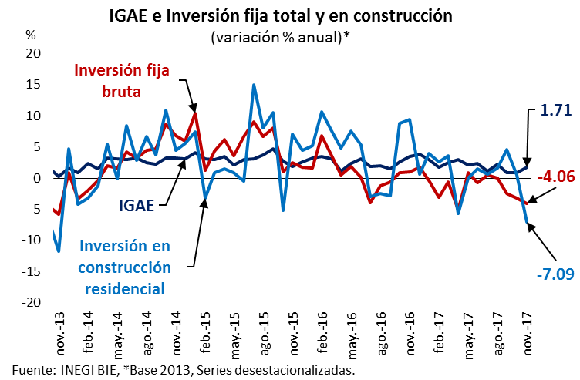
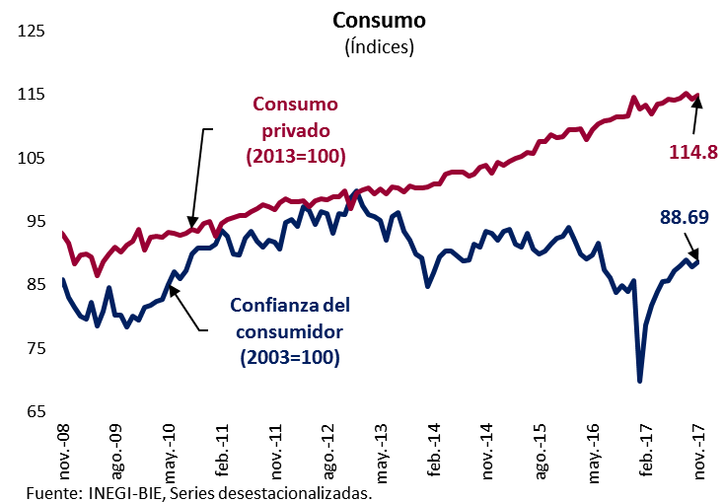
La economía mexicana está expuesta a crecientes riesgos externos
El crecimiento económico de México en el 2017 cerró de manera favorable al crecer 2.1% el PIB
Hay signos de desaceleración, principalmente en el consumo privado
Creciente volatilidad en mercado cambiario y en el bursátil.
Mantenemos nuestra previsión de crecimiento del PIB de 2.3% y una inflación al cierre de 4.65%
29

Slide 30
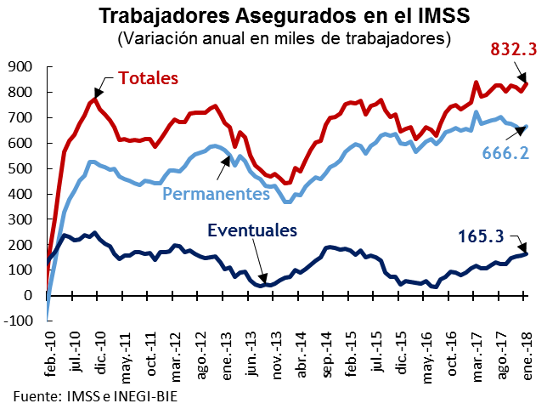
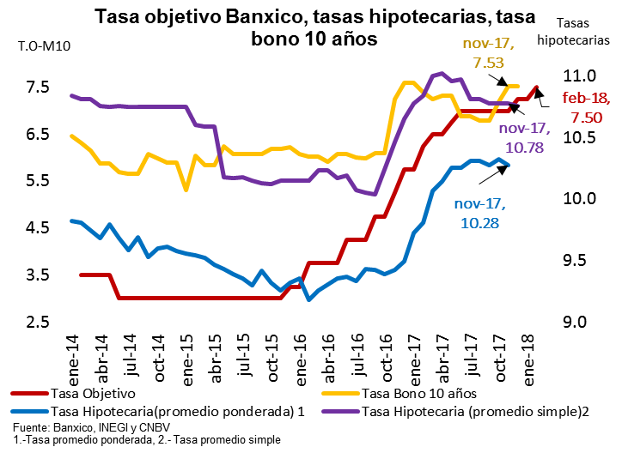
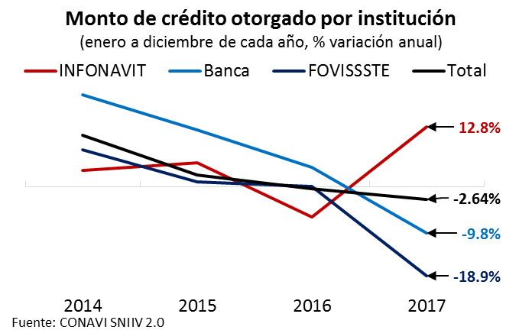
Un mercado laboral dinámico
En enero aumentó en 113,722 los nuevos puestos laborales formales. El acumulado de 12 meses es 832 mil nuevos puestos (4.5% anual)
La inflación en enero fue de 5.55%
Banxico aumentó su tasa en 0.25% a 7.50%
El peso se apreció en 4.6% en lo que va del 2018
30

Slide 31
En los últimos 3 meses, la mediana de estimaciones de inflación 2018 se incrementó 26pb
El máximo de las estimaciones se ubica en 5.30% para el cierre de este año; el mínimo, en 3.25%.
Tercer cuartil
4.06%
Mediana
+26pb
3.8%
Primer cuartil
+106pb
3.0%
Fuente: Encuesta de Expectativas del sector privado de Banco de México

Slide 32
El tipo de cambio es el principal factor que determina el nivel de las inflaciones implícitas
Si nuestra moneda es el catalizador de la incertidumbre política y del futuro del TLCAN, el mantenerse presionada se traducirá en expectativas de inflación por parte del mercado más elevadas.
Se rompió la correlación entre inflaciones implícitas y la inflación observada en 2017
En 2017 se incrementó la correlación entre tipo de cambio e inflaciones implícitas
Fuente: Encuesta de Expectativas del sector privado de Banco de México

Slide 33
El mercado anticipa una subida de tasas en mayo por parte de Banxico, cerrando el año en 7.75%
En cambio, los analistas no esperan cambios en 2018, y sería el próximo año cuando se dieran 3 recortes en la tasa de referencia.
Fuente: Cálculos de Gerencia Sr. de Coordinación de Inversiones del Infonavit con datos de Bloomberg y Encuesta de Analistas del Sector Privado de Banco de México

Slide 34
Orden del día
Grupo de Trabajo de Inversiones
Sesión número 041
Febrero 2018
Informe y estrategia del FANVIT
Propuesta de inversión CKD Ainda
Informe sobre el resultado contable de inversión enero 2018
Informe sobre el entorno económico nacional e internacional
Informe FJP (ResoluciónRCA-4558-03/14)
Informe y estrategia del FINVIT

Slide 35
Descripción del Fondo de Jubilaciones y Pensiones (FJP)
  El Fondo de Jubilaciones y Pensiones (FJP) es un fondo especializado creado para cubrir las necesidades de una pensión y jubilación digna de los empleados y funcionarios del INFONAVIT.
Objetivo
  Antecedentes
En su sesión ordinaria número 755 del 26 de marzo de 2014, el Consejo de Administración del INFONAVIT emitió la Resolución RCA-4558-03/14 mediante la cual aprobó el cambio en la política de manejo de los recursos del Régimen de Jubilaciones y Pensiones de los Trabajadores del INFONAVIT, debiendo ajustarse la nueva política a las características del “Régimen de inversión y políticas y procedimientos de administración de activos y pasivos”, aprobado mediante resolución RCA-4512-02/14 tomada por el Consejo de Administración en su sesión ordinaria número 754, denominado Marco de Gestión del Fondo de Apoyo a las Necesidades de Vivienda de los Trabajadores (el “FANVIT”).

Slide 36
Antecedentes
Posteriormente, el Consejo de Administración en su sesión ordinaria número 759, emitió las resoluciones RCA-4719-07/14 y RCA-4720-07/14, mediante las cuales aprueba el dictamen de la sesión número 002 del Comité de Inversiones, celebrada el 29 de julio de 2014, así como las actualizaciones y modificaciones al Marco de Gestión del FANVIT, donde se amplía el alcance del mismo para que éste pueda ser utilizado como referente para la gestión de otros fondos del Instituto.
El Consejo de Administración en su sesión ordinaria 762 del 24 de septiembre de 2014, bajo la Resolución RCA-4831-10/14 aprobó la Sesión 005 del Comité de Inversiones donde se propone la creación del Marco de Gestión para el Fondo de Jubilaciones y Pensiones.

Slide 37
RESOLUCIÓN
RCA-4558-03/14
-----------------------Con fundamento en la resolución RCA-4511-02/14, tomada por el H. Consejo de Administración en su sesión ordinaria número 754, celebrada el 26 de febrero de 2014, mediante la cual se otorgaron facultades de aprobación al Comité de Riesgos, este Órgano Colegiado aprueba el dictamen de la sesión número 087 de dicho Comité, celebrada el día 25 de marzo de 2014, con relación a la propuesta de cambio en la política de manejo de los recursos del “Régimen de jubilaciones y pensiones de los trabajadores del Infonavit”.--------------
Asimismo, se aprueba el cambio en la política de manejo de los recursos del “Régimen de jubilaciones y pensiones de los trabajadores del Infonavit” en los términos del documento que se anexa con el número uno al dictamen, y conforme a lo siguiente:------------------------------------------------------------------------------------------------

Slide 38
Avances en la implementación del Fondo de Jubilaciones y Pensiones (FJP)
  Al 31 de enero de 2018 cuenta con $2,636 mdp, los cuales se encuentran en un fideicomiso administrado por Old Mutual y están invertidos a través de 2 administradores de recursos financieros, externos: Banamex y Evercore, ambas instituciones financieras fungen como custodios de los valores operados.
  Como mandato de inversión tiene instrumentos de deuda sujetos a reporto, emitidos por el Gobierno Federal.
  Con base en lo anterior, la Gerencia Sr. de Coordinación de Inversiones realiza las siguientes acciones:
    Da seguimiento al rendimiento y composición del portafolio.
    Incorpora el cambio de recursos por rendimiento.
    Revisa el régimen de inversión y el benchmark.
    Realiza llamadas mensuales con los manejadores del Fondo.

Slide 39
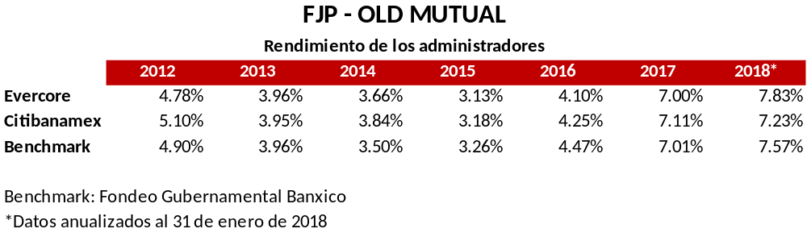
Avances en la implementación del Fondo de Jubilaciones y Pensiones (FJP)
  Los rendimientos de los últimos cinco años que ha presentado este fondo se muestran en la siguiente tabla:

Slide 40
Rendimiento acumulado 2017
Por cada manager
2017 | RENDIMIENTO
BANAMEX** | 7.11%
EVERCORE** | 7.00%
OLD MUTUAL* | 7.06%
BENCHMARK (PIP FONDEO-G+.3%) | 7.01%
PIP FONDEO-G | 6.71%
CETES 28 | 6.70%
Rendimientos acumulados en el año.
Old Mutual muestra rendimientos después de cargos
** Se muestran rendimientos antes de cargos
El Benchmark se compone: Fondeo Gubernamental Banxico

Slide 41
Rendimiento acumulado 2018
Al 31 de enero de 2018
Por cada manager
2018 | RENDIMIENTO
BANAMEX** | 7.23%
EVERCORE** | 7.83%
OLD MUTUAL* | 7.50%
BENCHMARK (PIP FONDEO-G+.3%) | 7.57%
PIP FONDEO-G | 7.27%
CETES 28 | 7.25%
Rendimientos acumulados en el año.
Old Mutual muestra rendimientos después de cargos
** Se muestran rendimientos antes de cargos
El Benchmark se compone: Fondeo Gubernamental Banxico

Slide 42
Respecto a los administradores de activos.
1.-No tener conflictos de interés al gestionar los recursos del Infonavit, acorde con lo estipulado en el Marco de Gestión
  No existe conflicto de interés.
  Ninguno de los empleados tiene relación laboral con la institución.
Citibanamex
  Evercore Casa de Bolsa no maneja posición propia, ni tampoco Fondos de Inversión, por lo cual no tiene conflicto de interés en el manejo de recursos.
Evercore

Slide 43
Respecto a los administradores de activos.
2.-Ser un negocio con vasta experiencia en la administración de recursos financieros enfocado a la prestación de servicios de asesoría financiera y en la operación de los siguientes vehículos: fondos mutuos, sociedades de inversión, mandatos de inversión o fondos de inversión que coticen en bolsa
  Institución con más de 40 años en el mercado. Fueron los primeros en crear un fondo de inversión en México.
Citibanamex
  Evercore Casa de Bolsa inicia operaciones en 2005 y su principal actividad es el manejo de mandatos de inversión para sus clientes. Su equipo de gestión tiene una experiencia de más de 20 años realizando dicha actividad.
Evercore

Slide 44
Respecto a los administradores de activos.
3.-Tener al menos 2 (dos) años de experiencia en las actividades descritas en el inciso anterior y demostrar que ha administrado, cuando menos, un monto de $10,000’000,000.00 (diez mil millones de pesos 00/100 moneda nacional) de un cliente institucional, durante al menos 2 (dos) años dentro de un período de los últimos 5 (cinco) años
  En el área institucional administran recursos superiores a esos importes, sin embargo, en cumplimiento al artículo 37 de la Ley Federal de Protección de Datos Personales en Posesión de Particulares no podemos proveer información específica
Citibanamex
  La experiencia del equipo de gestión en las actividades del inciso anterior es de más de 20 años. Los recursos en mandato de los principales clientes institucionales son superiores a los $ 20,000,000,000.00 (veinte mil millones de pesos 00/100 moneda nacional).
Evercore

Slide 45
Respecto a los administradores de activos.
4.-Tener experiencia probada de, cuando menos, 2 (dos) años en la prestación de servicios de asesoría financiera para la inversión en países, regiones, sectores económicos, clases de valores e instrumentos financieros en los que se plantee gestionar las inversiones de los recursos del Infonavit
  Primera institución en gestionar un fondo de inversión en México desde hace más de 55 años. A partir de entonces, han gestionado fondos de deuda (corto y largo plazo, tasas reales), renta variable (nacional e internacional), Fibras, Bienes Raíces. Están en la búsqueda de brindar diferentes soluciones a los clientes.
Citibanamex
  Evercore Casa de Bolsa inició operaciones en el año de 2005, siendo su principal actividad el manejo de mandatos de inversión. Su casa matriz, Evercore Partners, es una empresa líder en Banca de Inversión, en los Estados Unidos con más de $ 1 trillón de dólares en transacciones, llevando a cabo las más complejas operaciones de empresas Fortune 500
Evercore

Slide 46
Respecto a los administradores de activos.
5.-El operador en jefe elegible tenga experiencia probada de, cuando menos, 10 (diez) años en la prestación de servicios de asesoría financiera y no tenga investigaciones pendientes ante alguno de los reguladores de los países elegibles para inversiones (según se define en el Marco de Gestión) por motivos relacionados con el incumplimiento de las normas financieras de los países en que operan como asesores financieros
  Todas las decisiones se toman de forma colegiada. Sin embargo, el responsable del portafolio es José Luis Ortega (CFA), Senior Investment Officer, quien cuenta con una experiencia en el manejo de inversiones de más de 15 años
Citibanamex
  La toma de decisiones de inversión para los portafolios de sus clientes son de carácter institucional a través de dos Comités: el de Análisis y el de Riesgos. El operador en jefe, Roberto Rodríguez Bortoni, tiene una experiencia de 25 años en el manejo y prestación de servicios de asesoría financiera y NO tiene investigaciones pendientes ante alguno de los reguladores de los países elegibles para inversiones (según se define en el Marco de Gestión) por motivos relacionados con el incumplimiento de las normas financieras de los países en que operan como asesores financieros.
Evercore

Slide 47
Respecto a los administradores de activos.
6.-Deberá contar con sistemas internos integrados de operación al frente y al medio que realicen de manera automática el registro de operaciones, el control de la posición de la cartera de inversión y con un sistema de cumplimiento en tiempo real responsable de verificar que cada operación cumpla con el Marco de Gestión. El manejador deberá encargarse de que los archivos generados por este sistema sean compatibles con el sistema interno de contabilidad del Instituto
  Dentro de la estructura de Citibanamex Asset Management tienen el área de Control Estratégico, cuya función es la revisión de los parámetros de inversión de cada uno de los clientes; cálculo de benchmarks; monitoreo de operaciones; control de políticas internas y externas; monitoreo de comisiones; y cálculo de rendimientos.
Citibanamex
  Con la entrada en vigor de la circular en Materia de Servicios de Inversión se estableció un entorno informático de control en dos capas: Sistema de Back Office y Sistema de Front Office, los cuales están diseñados para que se cumpla cabalmente con el Régimen de Inversión establecido con cada cliente.
Evercore

Slide 48
Respecto a los administradores de activos.
7.-Deberá contar con una unidad de administración integral de riesgos
  Su Unidad de Administración de Riesgos fue la primera certificada por la CNBV. Entre otras funciones valida la mejor ejecución de operaciones; cómputo, control y revisión de parámetros de riesgo para los fondos; cómputo y control de indicadores de liquidez; autorización y limitación de líneas de crédito; etc.
Citibanamex
  Evercore Casa de Bolsa cuenta con una unidad de administración integral de riesgos (UAIR).
Evercore

Slide 49
Respecto a los administradores de activos.
8.-El manejador no podrá ser entidad regulada y/o supervisada por la Comisión Nacional del Sistema de Ahorro para el Retiro
  No es entidad regulada ni supervisada por la Consar.
Citibanamex
  Evercore Casa de Bolsa NO es una entidad regulada y/o supervisada por la Comisión Nacional del Sistema de Ahorro para el Retiro.
Evercore

Slide 50
Orden del día
Grupo de Trabajo de Inversiones
Sesión número 041
Febrero 2018
Informe y estrategia del FANVIT
Propuesta de inversión CKD Ainda
Informe sobre el resultado contable de inversión enero 2018
Informe sobre el entorno económico nacional e internacional
Informe FJP (ResoluciónRCA-4558-03/14)
Informe y estrategia del FINVIT

Slide 51
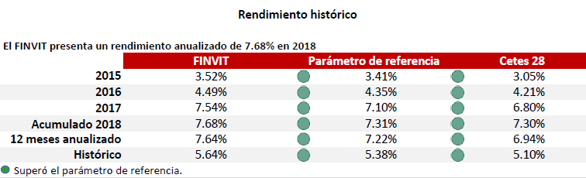

Rendimiento FINVIT al 31 de enero de 2018.
  Durante el periodo el fondo presentó un rendimiento de 7.68%, superando en 0.38% al rendimiento dado por los Cetes 28.
  El fondo presentó un crecimiento en activos manejados de 3.00%, equivalente a $2.2 mdp.
Fuente: Elaborado por la Gerencia Sr. de Coordinación de Inversiones del Infonavit del Infonavit con datos al 31 de enero de 2018

Slide 52
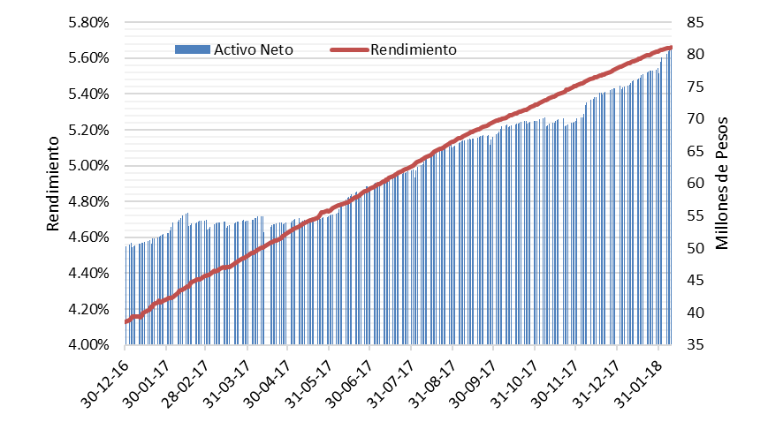
El FINVIT cuenta con ~$ 79 mdp, 71% aportados de forma directa y un rendimiento del 7.68%.
  Desde su lanzamiento el 4 de marzo de 2015 al 31 de enero de 2018, el FINVIT presenta los siguientes resultados:
Principales Analíticos
 | Al 31 de enero
Tasa de Rendimiento Anualizada (Valuación al corte) | 7.68%
Tasa de rendimiento (a vencimiento) YTM | 7.74%
Duración (años) | 0.14
VaR | -0.0452
Activos Netos | 77,063,579
Precio de la acción | 1.1664
Indicadores | al 31 de enero
Aportaciones vía nómina | $ 37,708,778.24
Aportaciones vía nómina (descuento catorcenal) | $ 806,300.79
Solicitudes de descuento vía nómina | 1,045
Fuente: Elaborado por la Gerencia Sr. de Coordinación de Inversiones del Infonavit con datos al 31 de enero de 2018.

Slide 53
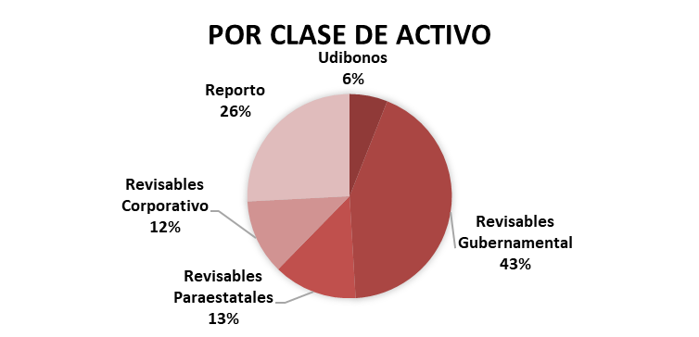
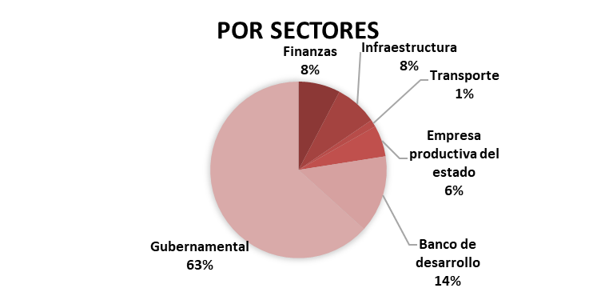
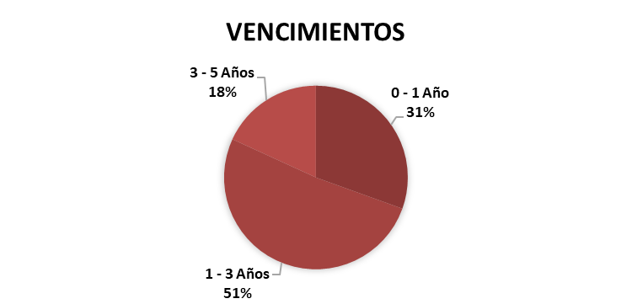
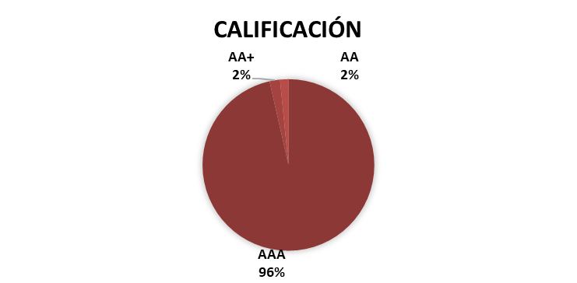
Composición FINVIT al 31 de enero de 2018
  El FINVIT cuenta con una cartera bien diversificada enfocada en papeles con vencimientos menores a 3 años (82%) y de alta calidad crediticia (AAA-96%).
Fuente: Elaborado por la Gerencia Sr. de Coordinación de Inversiones del Infonavit con datos al 31 de enero de 2018.

Slide 54

El ~31% de la plantilla del Instituto ya es parte del FINVIT, 60% personal sindicalizado
Al 31 de enero de 2018 se tienen los siguientes avances:
    1,456 trabajadores inscritos
    (31% del total de la plantilla que corresponde a 4,657 trabajadores)
Delegaciones
2,619 trabajadores
880 inscritos – 60%del total del personal inscrito
Oficinas de Apoyo y Zona Metropolitana
2,038 trabajadores
576 inscritos – 40% del total del personal inscrito
Personal Sindicalizado
2,855 trabajadores
864 inscritos – 60% del total del personal inscrito
Personal no Sindicalizado
1,802 trabajadores
592 inscritos – 40% del total del personal inscrito
Fuente: Elaborado por la Gerencia Sr. de Coordinación de Inversiones del Infonavit con datos al 31 de enero de 2018.

Slide 55
Estrategia FINVIT
  Mantener la duración de portafolio menor a 2.5 años, actual 0.13 años.
  Analizar de manera activa el mercado de renta fija gubernamental con base en las expectativas del mercado nacional con el propósito de realizar el rebalanceo del portafolio en función a las entradas y salidas de recursos al FINVIT.
  Buscar oportunidades de inversión en bonos corporativos de alta calidad crediticia que permitan mejorar la rentabilidad y composición del portafolio.
  La estrategia debe quedar enmarcada en el marco de gestión.

Slide 56
Anexos
Febrero 2018

Slide 57
Renta Variable, Bonos Bancarios Estructurados y Bonos Convertibles FANVIT
Región | Moneda | Instrumento | Subyacente | Monto (mdp) | % Activo Neto | % RV | Rend. en su moneda |  | Rend. en pesos |  | Rend. Ponderado Total
 |  |  |  |  |  |  | Rendimiento | Rend. Ponderado | Rendimiento | Rend. Ponderado
 |  |  |  |  |  |  | 29/12/2017 | 31/01/2018 | 29/12/2017 | 31/01/2018
México | Pesos | 2_CEMEX_09 | Convertible Cemex | 698.7 | 0.5% | 9.0% | 6.0% | 0.3% | 6.0% | 0.3% | 0.4%
 | Pesos | 1B_MEXRISK_ISHRS | MSCI México Risk | 457 | 0.4% |  | 2.1% | 0.1% | 2.1% | 0.1%
 | Pesos | 1B_ILCTRAC_ISHRS | IPC "Large Cap" | 205 | 0.2% |  | 2.6% | 0.0% | 2.6% | 0.0%
Estados Unidos | Dólares | 1I_IVV_* | S&P 500 Index | 1,956 | 1.5% | 31.5% | 5.7% | 0.7% | 0.0% | 0.0% | -0.3%
 | Dólares | 1I_USMV_* | Mínima Volatilidad | 832 | 0.6% |  | 3.5% | 0.2% | -2.1% | -0.1%
 | Dólares | 1I_XLU_* | Servicios Públicos | 389 | 0.3% |  | -3.1% | -0.1% | -8.3% | -0.2%
 | Dólares | 1I_XLK_* | Sector Tecnología | 357 | 0.3% |  | 7.0% | 0.2% | 0.9% | 0.0%
 | Dólares | 1I_QQQ_* | NASDAQ Index | 347 | 0.3% |  | 8.8% | 0.2% | 2.9% | 0.1%
 | Dólares | 1I_XLF_* | Sector Financiero | 273 | 0.2% |  | 6.6% | 0.1% | 0.8% | 0.0%
 | Dólares | 1I_XLP_* | Consumo Básico | 260 | 0.2% |  | 1.6% | 0.0% | -3.8% | -0.1%
 | Dólares | 1I_XLI_* | Sector Industrial | 148 | 0.1% |  | 5.4% | 0.1% | -0.6% | 0.0%
 | Dólares | 1I_XLB_* | Sector Materiales | 53 | 0.0% |  | 4.0% | 0.0% | -1.6% | 0.0%
 | Pesos/Dólares | J_BSAN_S00706 | Dow Jones | 169 | 0.1% |  | -1.9% | 0.0% | -1.9% | 0.0%
Europa | Euros | 1I_SX7EEX_N | Sector Bancario Europa | 35 | 0.0% | 17.8% | 7.9% | 0.0% | 6.5% | 0.0% | -0.1%
 | Dólares | 1I_HEZU_* | Euro Stoxx 50 | 1,682 | 1.3% |  | 3.9% | 0.4% | -1.7% | -0.2%
 | Pesos/Euro | J_BSAN_S00626 | Ser. Públicos Europa | 126 | 0.1% |  | -0.6% | 0.0% | -0.6% | 0.0%
 | Pesos/Euro | J_BSAN_S00727 | Salud Europa | 158 | 0.1% |  | 1.0% | 0.0% | 1.0% | 0.0%
 | Pesos/Euro | J_BACOMER_S5108 | Euro Stoxx 50 | 171 | 0.1% |  | 2.2% | 0.0% | 2.2% | 0.0%
 | Pesos/Euro | J_BSAN_S00567 | Euro Stoxx 50 | 151 | 0.1% |  | 1.8% | 0.0% | 1.8% | 0.0%
 | Pesos/Euro | J_BSAN_S00654 | Euro Stoxx 50 | 136 | 0.1% |  | 3.0% | 0.0% | 3.0% | 0.0%
 | Pesos/Euro | J_BSAN_S00680 | Euro Stoxx 50 | 107 | 0.1% |  | 2.8% | 0.0% | 2.8% | 0.0%
 | Pesos/Euro | J_BSAN_S00684 | Euro Stoxx 50 | 140 | 0.1% |  | 3.1% | 0.0% | 3.1% | 0.0%
Asia | Dólares | 1I_DXJ_* | NIKKEI Index | 2,244 | 1.7% | 14.8% | 1.8% | 0.3% | -3.7% | -0.5% | -0.5%
Global | Dólares | 1I_XMX_* | Global Equity | 647 | 0.5% | 4.8% | 6.6% | 0.3% | 0.9% | 0.0% | 0.1%
 | Pesos/Dólares/Euros | 99_SCOTIAB_7-15 | Financiero(EUA)/Europa | 89 | 0.1% |  | 3.5% | 0.0% | 3.5% | 0.0%
"Treasuries" | Dólares | 1I_SHV_* | "Treasury" 3-6 meses | 3,355 | 2.6% | 22.1% | 0.0% | 0.0% | -5.3% | -1.2% | -1.2%
 |  |  |  | 15,184.1 | 11.8% | 100.0% |  | 2.91% |  | -1.64% | -1.64%
 |  |  |  |  |  |  |  | Rend. |  | Rend.
Estados Unidos |  | SXP Index |  |  |  |  |  | 5.6% |  | -0.1%
 |  | Nasdaq Index |  |  |  |  |  | 7.4% |  | 1.6%
 |  | Dow Jones |  |  |  |  |  | 5.8% |  | 0.1%
México |  | Mexbol Index |  |  |  |  |  | 8.1% (en dólares) |  | 2.2%
Europa |  | Euro Stoxx 50 Index |  |  |  |  |  | 3.0% |  | 0.8%
Asia |  | Nikkei Index |  |  |  |  |  | 1.5% |  | -0.9%
 |  | MXN Curncy |  |  |  |  |  | -5.4%
 |  | EUR Curncy |  |  |  |  |  | 3.4%
 |  | JPY Curncy |  |  |  |  |  | -3.1%
Fuente: Elaborado por la Gerencia Sr. de Coordinación de Inversiones del Infonavit con datos al 31 de enero de 2017.

Slide 58
Renta Variable, Bonos Bancarios Estructurados y Bonos Convertibles (11.8% del Activo Neto)
La exposición en Renta Variable del FANVIT es de $13,938.37 mpd (10.9% del total del Activo Neto), incluyendo Bonos Bancarios Estructurados el monto $15,184 mdp (11.8% del total de Activo Neto).
Del monto anterior $1,361.3 mdp corresponde a renta variable nacional (1.1% del total del Activo Neto), $13,823 mdp en renta variable y Bonos Bancarios Estructurados internacionales (10.8% del total del Activo Neto).
Renta variable internacional y Bonos Bancarios Estructurados esta compuesto por $4,784 mdp en Estados Unidos (3.7% del total de Activos Netos), $2,704 mpd en Europa (2.1% del total de Activos Netos), $2,244 mdp en Asia (1.7% del total de Activos Netos), $736 mdp en índices globales (0.6% del total de Activos Netos) y $3,355 mdp en “Treasuries” 3-6 meses (2.6% del total de Activos Netos) .
Los bonos bancarios estructurados referenciados a renta variable representan un monto de $1,246 mpd del FANVIT (0.9% del total de la cartera), incluyendo las referenciadas a TIIE28.
Los subyacente de referencia de los Bonos Bancarios Estructurados son Euro Stoxx 50 con un monto de $704 mdp (0.5% del total del Activo Neto), Dow Jones con un monto de $169 mdp (0.1% del total del Activo Neto), servicios públicos Europa con un monto de $126 mdp (0.1% del total del Activo Neto), salud Europa con un monto de $158 mdp (0.1% del total del Activo Neto), y Financieros Estados Unidos/Euro Stoxx con un monto de $89 mdp (0.1% del total del Activo Neto).
En Bonos Bancarios Estructurados referenciados a TIIE28 se tiene una exposición de $282 mdp a Bonos Bancarios Estructurados referenciados a TIIE28 (0.2% del total de Activos Netos).
Fuente: Elaborado por la Gerencia Sr. de Coordinación de Inversiones del Infonavit con datos al 31 de enero de 2017.

Slide 59
Fibras FANVIT (2.5% del Activo Neto)
Instrumento | Monto (mdp) | % Portafolio | Costo Prom Unit. Adq. | Valor Actual | Rendimiento
CF_FIBRAMQ_12 | 551 | 0.4% | 20.8 | 20.6 | -0.8%
CF_FIBRAPL_14 | 391 | 0.3% | 34.0 | 33.8 | -0.6%
CF_FUNO_11 | 778 | 0.6% | 29.1 | 29.3 | 0.5%
CF_TERRA_13 | 1,116 | 0.9% | 29.9 | 28.4 | -5.0%
CF_FMTY_14 | 411 | 0.3% | 12.6 | 12.5 | -1.0%
CF_FIBRAHD_15 | 3 | 0.0% | 9.4 | 9.4 | 0.3%
 | 3,249 | 2.5% |  |  | -6.5%
El portafolio de FIBRAS presenta una exposición de 2.5% del Activo Neto, distribuido en seis instrumentos. La mayor concentración esta en Terra13 con un monto de $1,116 mdp (0.9% del Activo Neto y 35.3% de la exposición a este activo), en tanto la Fibra de menor exposición es FibraHD con $3 mdp.
El portafolio tiene más exposición al sector industrial a pesar de la turbulencia reciente por la incertidumbre de la renegociación del TLC. Esta mayor exposición se debe a que, dado que sus ingresos están denominados mayoritariamente en dólares, son más capaces de mantener sus márgenes y dividendos atractivos.
Fuente: Elaborado por la Gerencia Sr. de Coordinación de Inversiones del Infonavit con datos al 31 de enero de 2018.

Slide 60
El sector de Fibras cotiza a un descuento sobre su Valor Neto de Activos
Valen menos las acciones de las Fibras que los activos físicos en los que están invertidos.
Fibras en el FANVIT
Fuente: Bloomberg, BTG Pactual

Slide 61
Se invirtieron en febrero 247 mdp en Fibra E de CFE a un precio por certificado de 19 pesos, el límite inferior del intervalo establecido por los bancos colocadores
CFE colocó 16,300 mdp de su Fibra E de CFE.
El Fanvit participó con 247 mdp de esa colocación, es decir, el 1.5% del total.
El precio por certificado de la colocación resultó ser de 19 pesos, el mismo al cual se metió la postura por 500 mdp por parte del Fanvit. Ese nivel representaba el límite inferior del intervalo establecido por los bancos colocadores, que iba entre 19 y 22 pesos.
Participaron 56 inversionistas y la demanda fue de 1.8 veces el monto colocado.
Del total, 65% se asignó a inversionistas locales y el 35% restante, a extranjeros.
Este tipo de mecanismos, que permiten participar a inversionistas privados en el desarrollo del sector eléctrico en el país, son resultado de la Reforma Energética.

Slide 62
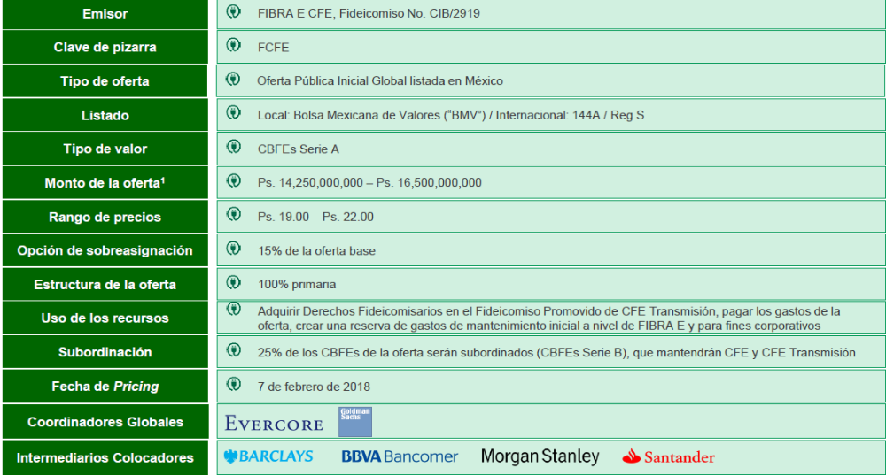
FIBRA E CFE
Términos de la oferta

Slide 63
Se requieren 2,000 mil mdp para el desarrollo de proyectos de infraestructura eléctrica durante los siguientes 15 años
Dadas las limitaciones de apalancamiento de CFE, se buscan nuevos mecanismos para satisfacer los requerimientos en el sistema eléctrico del país.
Necesidades de inversión para proyectos
de infraestructura eléctrica durante los siguientes 15 años
Transmisión
219 mil mdp
Colocación inicial
De Fibra E CFE
14-16.5 mil mdp
Otros mecanismos
de financiamiento
~7.5% de las
Inversiones requeridas en
transmisión eléctrica
2,000
mil mdp
Generación
y
distribución
1,781 mil mdp
Fuente: Prospecto de colocación de Fibra E CFE

Slide 64
Para ello, CFE realiza una oferta de Certificados Bursátiles que serán emitidos por una Fibra E para participar en el negocio de transmisión eléctrica
Los ingresos de CFE Transmisión derivan de los pagos del CENACE* de una tarifa regulada cobrada por la electricidad transmitida a través de la Red Nacional de Transmisión.
Debido a las restricciones constitucionales y legales relacionadas al negocio de transmisión, la estructura de la Fibra E involucra crear un Fideicomiso Promovido que mantendrá únicamente los ingresos, o derechos de cobro, de CFE Transmisión.
  Los derechos de cobro son los ingresos que provienen de las tarifas que el CENACE cobra por el servicio de transmisión de electricidad y transfiere a CFE Transmisión, en cumplimiento con el contrato celebrado entre ambas partes.
La Fibra E adquirirá derechos Fideicomisarios del Fideicomiso Promovido, usando los ingresos de la oferta y la emission de CBFEs subordinados a CFE Transmisión, para recibir cierta porción de los ingresos provenientes del negocio de transmisión.
Fibra E está obligada a distribuir al menos el 95% de su resultado fiscal por lo menos una vez al año.
*Centro Nacional de Control de Energía
Fuente: Prospecto de colocación de Fibra E CFE

Slide 65
Participación en el Fideicomiso Promovido
El 75% de los certificados de la Oferta Global corresponden a la Serie A, mientras el 25% restante es de la B.
La Fibra, que adquirirá el 5.96% de los derechos sobre el Fideicomiso Promovido, mantendrá el 75% de su posición en serie A y 25% en serie B.
Los certificados serie B están subordinados a la serie A.
Estructura de participación en el Fideicomiso Promovido
Serie B*
Fibra E CFE
Serie B*
Pertenece a CFE
Serie A
Resto de inversionistas
Pertenece a CFE
Serie A
94.04%
5.96%
*La serie B se emite para CFE Transmisión para garantizar que siempre tenga al menos 25% en el flujo de caja para los accionistas.
Fuente: Prospecto de colocación de Fibra E CFE

Slide 66
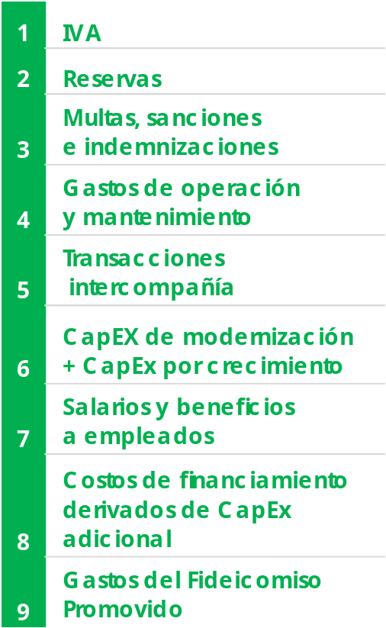
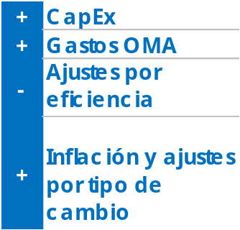
Se decidió crear una Fibra comenzando por transmisión, por ser la unidad de negocio con ingresos más estables
CFE Transmisión y la Fibra E recibirán sus respectivas distribuciones simultáneamente y a pro-rata con base en sus Derechos Fideicomisarios.
Ingresos de
transmisión
-
Cascada de
pagos
Flujo
Distribuible
=
tarifa * volumen
Tarifa =
Ingreso
requerido
Fuente: Prospecto de colocación de Fibra E CFE

Slide 67
Consideraciones en términos de ingresos
Ingresos de
transmisión
La Comisión Reguladora de Energía (CRE) emite las resoluciones para determinar las reglas aplicables para el cálculo de la tarifa cada 3 años; el periodo vigente es 2015-2018.
Incluye retorno de capital y depreciación.
Ajustes por eficiencia representan el 1% de eficiencia en gastos de Operación y Mantenimiento (OMA). CFE está incentivado a ser más eficiente.
La metodología actual prevé una actualización anual de las tarifas respecto a inflación (ponderado 90%) y tipo de cambio (el 10% restante).
tarifa * volumen
2
Tarifa =
Ingreso
requerido
1
3
4
Fuente: Prospecto de colocación de Fibra E CFE

Slide 68
Consideraciones en la cascada de pagos
Cascada de
pagos
Existe un Presupuesto Anual del Fideicomiso Promovido, aprobado por su Comité Técnico, que incluye costos de operación y mantenimiento, costos laborales, ciertos gastos intercompañías relacionados con la operación de las líneas de transmisión, gastos de capital o inversiones.
  El gasto ejercido en el año en curso no puede rebasar más de 5% a menos que haya una autorización expresa de su Comité Técnico.
  No podrá aumentarse más de la inflación promedio observada en los últimos 12 meses.
El pasivo laboral de los empleados de CFE Transmisión fue reducido de 62 a 35 mil mdp en 2017, pero un nuevo Gobierno podría renegociar esas condiciones.
La Fibra puede apalancarse hasta un 50%, estando esos gastos por intereses en la cascada de pagos.
1
2
3
Fuente: Prospecto de colocación de Fibra E CFE

Slide 69
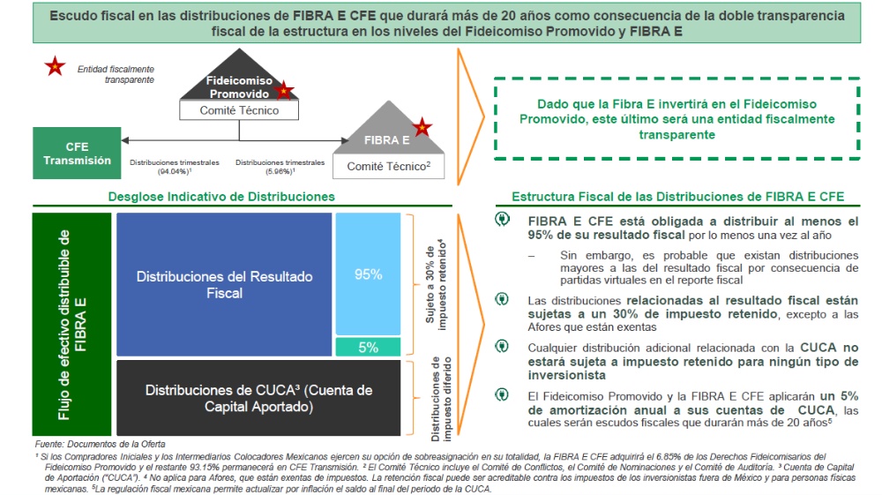
Se creó un mecanismo para atraer la participación de inversionistas que no fueran Afores, beneficiando principalmente a los extranjeros
El Fideicomiso Promovido aplicará un 5% de amortización anual al derecho de los flujos que recibe.
Con ello, la tasa efectiva de impuestos que pagarán los inversionistas extranjeros se reduciría.
Fuente: Prospecto de colocación de Fibra E CFE

Slide 70
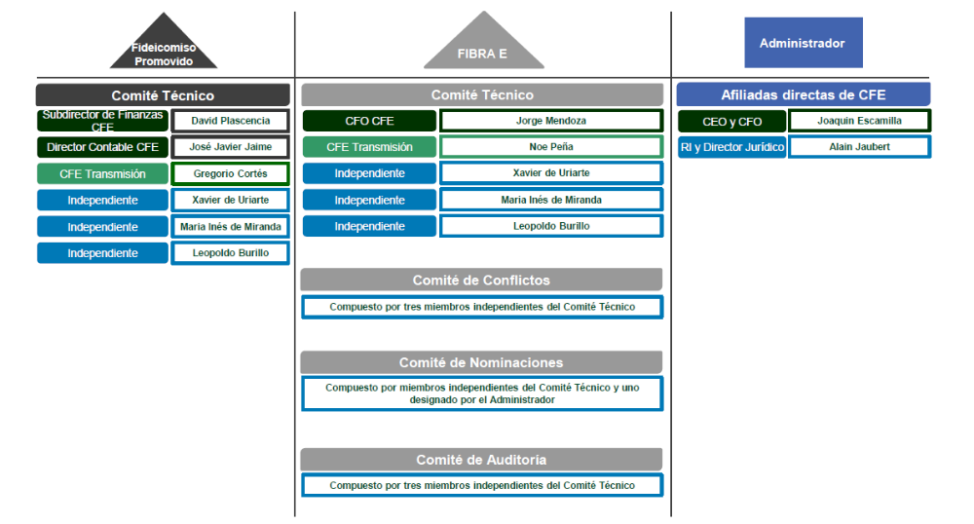
Gobierno Corporativo del Fideicomiso Promovido y la Fibra E de CFE
Fuente: Prospecto de colocación de Fibra E CFE

Slide 71
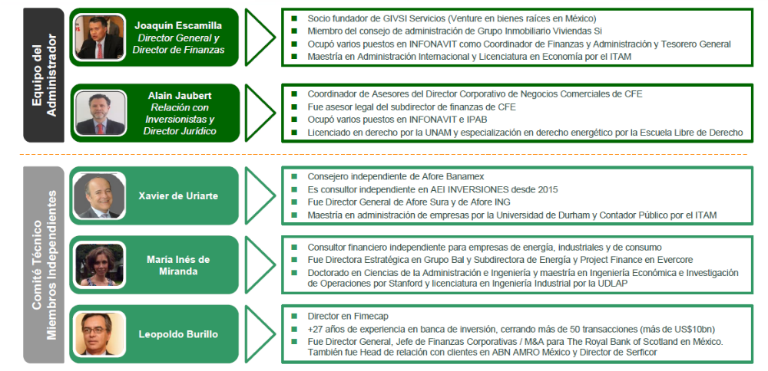
Perfil de miembros de Gobierno Corporativo
Fuente: Prospecto de colocación de Fibra E CFE

Slide 72
La inversión en la Fibra E de CFE se llevó a cabo considerando los siguientes puntos a favor y en contra
A favor
En contra
CFE Transmisión mantiene una posición monopólica.
Flujos estables y crecientes, con base en las expectativas de crecimiento de demanda de electricidad en el país
Potencial de mejoras en eficiencia; CFE Transmisión está rezagada frente a empresas similares.
Existen candados para contener el aumento en gastos
La tarifa está definida y regulada, y considera a la inflación
Los activos tienen una larga vida útil.
La Fibra paga un dividendo superior a sus pares inmobiliarias.
Participación limitada de miembros independientes de Comité Técnico de la Fibra en decisiones de inversión de nuevos proyectos, que corresponderá a CFE Transmisión.
Los pasivos laborales, en particular las pensiones, pueden ser renegociadas por un nuevo Gobierno en detrimento de la Fibra.
No se cuenta con un historial operativo de un vehículo similar.
Ni el Gobierno Federal ni CFE garantizan las obligaciones en efectivo de CFE Transmisión
Algunos desastres naturales pudieran generar mayores gastos.
Hay posibilidad de que los Certificados Bursátiles tengan poca liquidez.
Poca experiencia de los miembros del Comité Técnico en aspectos técnicos de electricidad.

Slide 73
Fibra HD
Eventos relevantes
26 de enero de 2018.
FIBRAHD anuncia monto a ser pagado respecto de la distribución en efectivo correspondiente al mes de diciembre de 2017.
FIBRAHD informa que en la sesión del Comité Técnico celebrada el día 25 de enero de 2018 se acordó pagar una distribución en efectivo, correspondiente al mes de diciembre de 2017, por un monto total de $21,894,002.63 entre el total de CBFIs equivale a .06326829053 centavos por CBFI.
26 de enero de 2018.
FIBRAHD anuncia que concluyó la adquisición del cuarto inmueble que conforma el Portafolio "HD17" por un monto de $198,422,044.
Fibra Macquarie
11 de enero de 2018.
Fibra Macquarie México anuncia conferencia telefónica para dar a conocer sus resultados al cuarto trimestre de 2017. FIBRA Macquarie dará a conocer los resultados del cuarto trimestre de 2017 el jueves 22 de febrero de 2018 después del cierre del mercado.
Fuente: Bolsa Mexicana de Valores

Slide 74
Fibra Prologis
Eventos relevantes
08 de enero de 2018.
FIBRAPL 14 Anuncia que el 26 de Enero llevará a cabo la Conferencia Telefónica donde Presentará los Resultados Financieros del Cuarto Trimestre de 2017.
10 de enero de 2018.
FIBRA Prologis Anuncia la Renovación de Contrato de Servicios de Formación de Mercado.
25 de enero de 2018.
FIBRA Prologis Anuncia sus Resultados Financieros del Cuarto Trimestre y del año 2017.
Fibra Uno
08 de febrero de 2018.
FIBRA UNO anuncia pago de distribución correspondiente al 4T17 por Ps. 0.5107
Fibra Terra
06 de febrero de 2018.
Terrafina concluye exitosamente la renegociación de términos y condiciones para línea de crédito revolvente.
Fuente: Bolsa Mexicana de Valores

Slide 75







Actualización de los CKD’s en cartera
 |  |  |  |  | al 31 de enero de 2018
CKD | Precalif. | Fecha inversión | Comprometido |  | Llamado | TIR
 |  |  | mdp | % del CKD
 | 6.4 | 05-ago-16 | 350 | 10.0% | 31% | -3.6%
 | 9.1 | 19-dic-16 | 300 | 4.3% | 20% | -2.6%
 | 8.7 | 28-abr-17 | 200 | 4.5% | 20% | -2.7%
 | 8.8 | 09-may-17 | 200 | 7.4% | 37% | -3.3%
 | 7.1 | 19-may-17 | 200 | 10.0% | 29% | 27.0%
 | 6.6 | 31-may-17 | 300 | 5.4% | 20% | 0.9%
 | 8.0 | 06-sep-17 | 300 | 10.0% | 20% | 2.9%
Total |  |  | 1,850 mdp |  | 459.7 mdp | 0.05%
Elaborado por la Gerencia Sr. de Coordinación de Inversiones del Infonavit con datos de PiP.

Slide 76
Se tienen siete CKD’s en el Fanvit
Se han comprometido 1,850 mdp en 7 CKD’s
En total, el monto comprometido en CKD’s es el 1.43% del Fanvit
El consumo es del 48% del monto asignado para CKD’s*
Actualmente se tiene participación en dos sectores: Bienes raíces e Infraestructura
1,200 mdp
650 mdp
Quiero casa: 300
Alignmex: 200
IGS: 200
EXI: 300
PruMex: 200
GFI: 350
Walton: 300
Deuda
y otros
Infraestructura
Bienes raíces
Capital privado
Energía
*Con base en los límites asignados por la Coordinación General de Riesgos se puede invertir el 3% del Fanvit en CKD’s, equivalente a 3,870 mdp al 31 de enero de 2018

Slide 77

Resumen de las características de CKD’s aprobados
CKD | Sector | Monto (mdp) | Preferente | Comisión | Tamaño (mdp) | Coinversión | Tasa neta esp | Periodo inversión (años) | Plazo (años) | Apalancam. máx
 | I | 350 | 9% | 1.65% | 3,500 | 5% | 14.5% | 5 | 15 | 35%
 | BR | 300 | 10% | 1.63% | 7,000 | 6% | 15.0% | 4 | 10 | 65%
 | BR | 200 | 10% | 1.63% | 4,422 | 6% | 17.5% | 3 | 10 | 65%
 | BR | 200 | 10% | 1.50% | 2,700 | 5% | 15.0% | 5 | 10 | 70%
 | BR | 200 | 9% | 1.25% | 2,000 | 5% | 16.0% | 5 | 10 | 65%
 | I | 300 | 10% | 1.50% | 4,755 | 5% | 13.0% | 5 | 15 | 60%
 | BR | 300 | 10% | 1.50% | 4,000 | 30% | 17.5% | 4 | 10 | 65%
 | E,I | 300 | 10.5% | 1.50% | 5,000 | 5% | 18.0% | 5 | 15 | 60%
Promedio |  | 269 | 9.8% | 1.5% | 4,172 | 8% | 15.8% | 4.5 | 11.9 | 61%
*
*Monto aprobado, inversión pendiente. ** Se toma el promedio del intervalo para fines comparativos cuando la comisión, el preferente o la TIR esperada estén dados por intervalo. (I): Infraestructura, (E): Energía, (BR): Bienes raíces

Slide 78
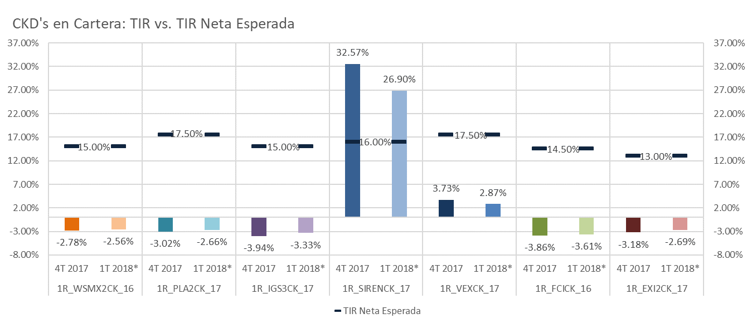
CKD’s
Comparación TIR: Primer Trimestre 2018
*Trimestre en curso: datos correspondientes al 31 de enero de 2018.

Slide 79
Alignmex Real Estate Capital
Eventos relevantes
05 de enero de 2018. Convocatoria de Asamblea de Tenedores de Títulos de Deuda
Se propuso, discutió, y en su caso, se aprobó realizar ciertas modificaciones y/o adiciones, entre otras, a las definiciones "Fecha de Registro", "Fecha Ex Derecho" y "Periodo de Gracia", contenidas en la Cláusula Primera del Fideicomiso, así como al procedimiento establecido para las Llamada de Capital contenido en la Cláusula 7.6.1 del Fideicomiso, y/o cualesquiera otras modificaciones al contrato de Fideicomiso que resulten necesarias y, en su caso, a los demás Documentos de la Emisión, que se sometan a la aprobación de la Asamblea con motivo de lo anterior. Acciones y resoluciones al respecto. Se realizó informe por parte del Administrador sobre el estatus de las Inversiones realizadas por el Fideicomiso hasta el 31 de diciembre de 2017. Se designaron delegados que, en su caso, formalicen y den cumplimiento a las resoluciones adoptadas con respecto a los puntos anteriores.

Slide 80
Grupo de Trabajo de Inversiones
Sesión Número 041
Febrero 2018

